Slide 1
Deep learning alapú orvosi képfeldolgozás – Balkamrai hypertrófia
Csikós Marcell
P78P08

Slide 2
A probléma megközelítése
Egyes felvételeken kontúrvonalak
Hypertrófia: szívizomsejtek megnőnek, kamra fala vastagszik
Kamra geometriája
Kontúrvonalak feldolgozhatók
HCM-es <-> többi hypertrófiás + normál esetek

Slide 3
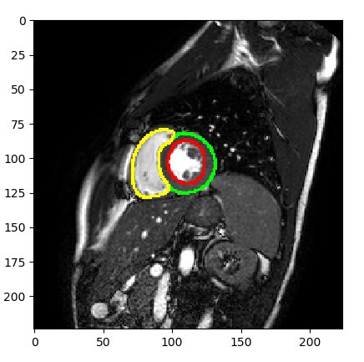
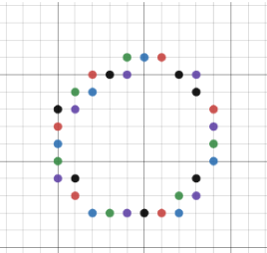
Adatfeldolgozás

Slide 4
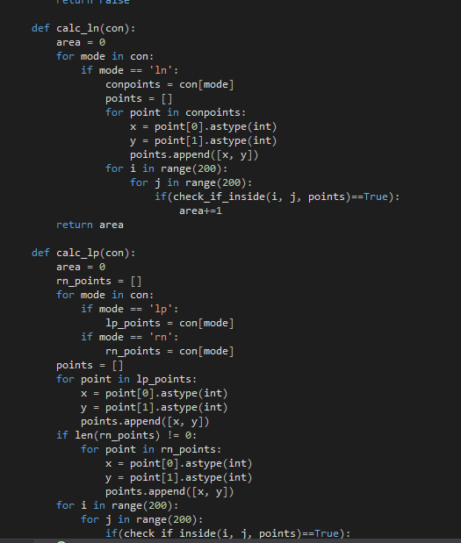
Adatfeldolgozás: adattagok számítása
Kamra belső falán belüli terület: pontok, melyek „pirosba ütköznek” minden irányban
Kamra külső falán belüli terület: az előzőhöz hasonlóan, majd ebből kivonva a jobbkamra területét

Slide 5
Adatfeldolgozás: slice-ok és frame-ek
A slice felvétel mélységét adja meg
Ami nekünk kell: első, középső, utolsó slice
A frame a slice-on belül egy pillanatfelvétel
Változó mennyiségnek van kontúrvonala
Ami nekünk kell: utolsó frame (egységes)

Slide 6
Adatfeldolgozás: fájlba írás
.csv formátum
Területek + pathológia
Pl.: 2,31,143,210,24,97,0
701 adat: 5 érvénytelen, 190 HCM, 506 egyéb

Slide 7
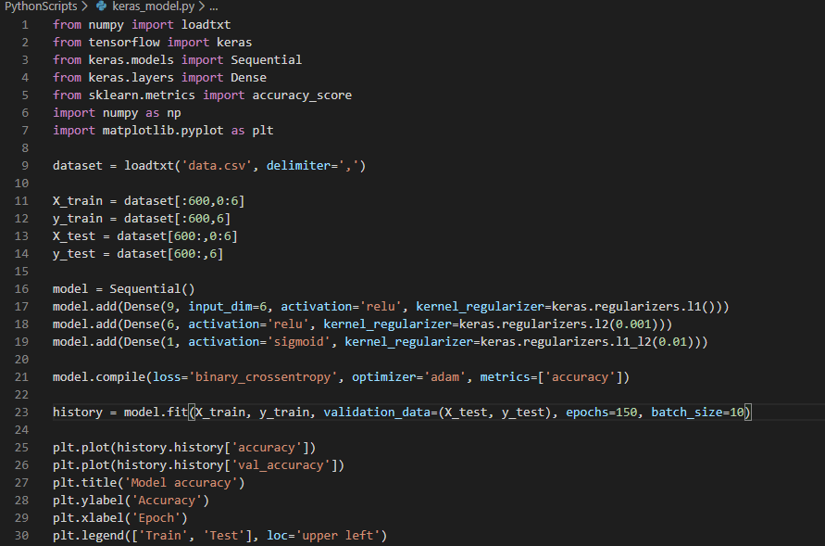
Modell
MLP
Bináris klasszifikáció
Megvalósítás: Keras Sequential
Adatok: 600 tanulóadat, 96 tesztadat

Slide 8
Modell: layerek
Keras Dense
Input layer: 6 node
1. hidden layer: 9 node, ReLU aktiváció
2. hidden layer: 6 node, ReLU aktiváció
Output layer: 1 node, sigmoid aktiváció

Slide 9
Modell: paraméterek
Loss function: binary crossentropy
Optimizer: ADAM
Epoch-szám: 150
Batchméret: 10

Slide 10
Modell: overfitting
Jelentős volt: fluktuáció
Layerek egyszerűsítése
Regularizáció: L1, L2
Kis mértékben fennáll még

Slide 11
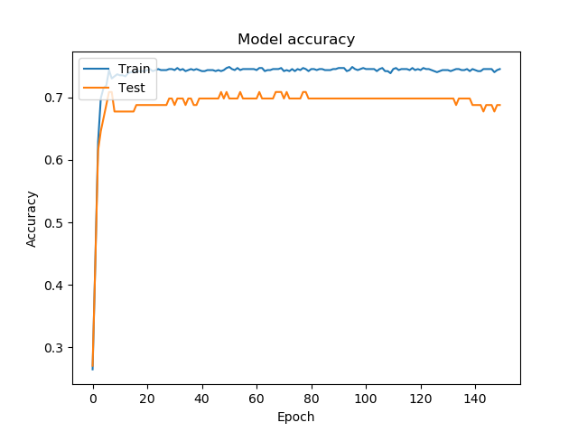
Eredmények kiértékelése
Tanulóadatok: 70-75% accuracy
Tesztadatok: 65-70% accuracy
Lehetne jobb is
Okok: adatfeldolgozás, HCM karakterisztikái, modell finomhangolása

Slide 12
Köszönöm a figyelmet!

